Slide 1

Démo Batch Tests de Migration
Mig Doit C CalculCredit
08 Mars 2021

Slide 2
Agenda
1
Présentation du processus
2
Résultats des Tests
3
Lancement en local
4
Démo et Analyse des Résultats

Slide 3








Présentation du processus
1
Upload file
hmbacksdta01
Optional
Publish HTMLReports
Archive Results File

Slide 4
Présentation du processus
1
Récupération des traces QR
Se connecter au serveur hmbacksdta01
Copier le script qr.py sur le repo GIT-loanCalculation dans le USERDIRECTORY
Lancer :
  ./qr.py -f '/applis/logs/10834-ccre0-calculcredits/doit/10834_ccre0_ccre_calcul/qr/s00va9963023.2020122315*' -a CALCULCREDIT -c LOA > extract_qr.txt
  Voir le Help avec la commande : ./qr.py -h
Copier le fichier extract_qr.txt sur son poste
Uploader le fichier dans le job => SME_AP10834-loancalculation-migration-tests-formatQr

Slide 5
Présentation du processus
1
Paramètres des Jobs
Job 1 : Reformatage du fichier extract_qr.txt venant du serveur
  File PARAMETER ( Uploader extract_qr.txt)
  Téléchargement du fichier source-tests-cases.csv
Job 2 : Spring Batch Migration tests (Job Jenkins)
  SPRING_PROFILE :
    DEV
    TI
    HM
  File PARAMETER (qr) et le type de fichier (FILE_OPTION)
  Uploader un fichier qr et choisir le paramètre FILE_OPTION correspondant
    extract_qr.txt => FLAT
    Source-tests-cases.csv => CSV
    Migration-tests-cases.csv => MIG-T-C

Slide 6
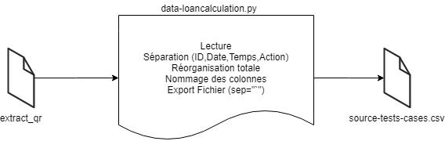
Présentation du processus
1
Reformatage du fichier extract_qr (Python)

Slide 7
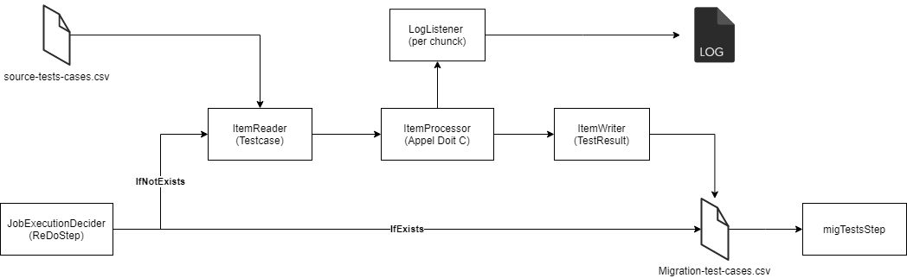
Présentation du processus
1
Spring Batch Java (Step 1)

Slide 8
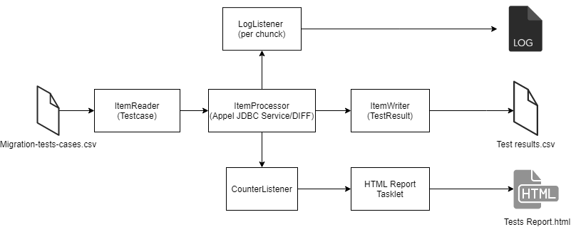
Présentation du processus
1
Spring Batch Java (Step 2)

Slide 9
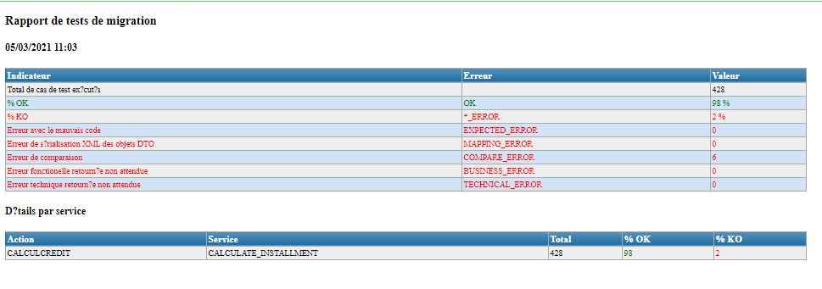
Résultats des Tests
2

Slide 10
Résultats des Tests
2
Fichier Migration-tests-results.csv

Slide 11
Lancement en local
3
Récupération traces QR :
  Connexion au serveur hmbacksdta01
  Lancement du script qr.py (./qr.py -f '/applis/logs/10834-ccre0-calculcredits/doit/10834_ccre0_ccre_calcul/qr/s00va9963023.2021021914' -a CALCULCREDIT -c LOA > extract_qr.txt )
Exécuter le job de reformatage
  Uploader le fichier dans le Job Jenkins
  Télécharger dans le Dashboard le fichier : source-tests-cases.csv
Mettre le fichier dans loancalculation-migration-tests\src\test\data
Lancer le module loancalculation-migration-tests avec :
  Spring Dashboard
  Dans loancalculation-migration-tests/
  mvn spring-boot:run ou mvn spring-boot:run -Dspring-boot.run.profiles=dev
Analyser les résultats dans loancalculation-migration-tests/target
  Synthèse HTML (migration-tests-report.html)
  Migration-tests-results.csv (All details)

Slide 12
Démo + Analyse des Résultats
4

Slide 13
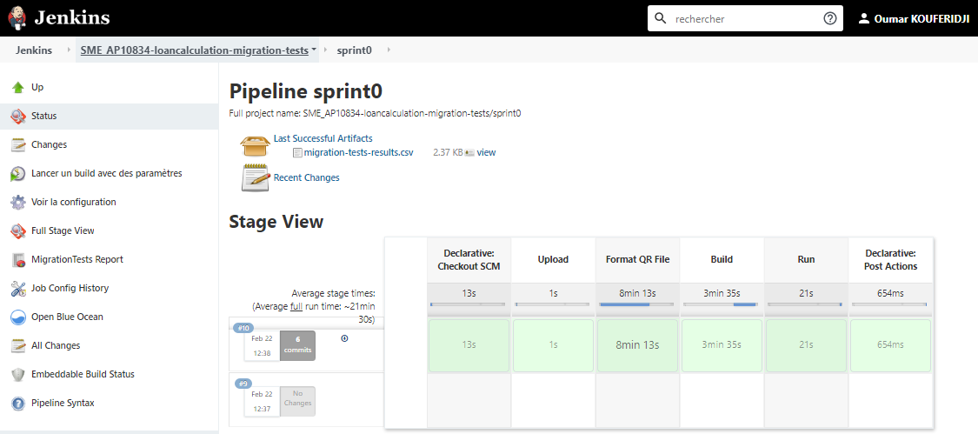
Démo + Analyse des Résultats
4

